Slide 1
ГТО
Готов к Труду и Обороне Возрождение традиций. Путь к здоровью через нормы ГТО
НОУ
« Православная гимназия»

Slide 2
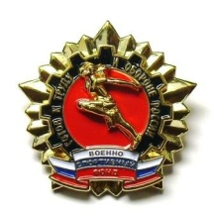
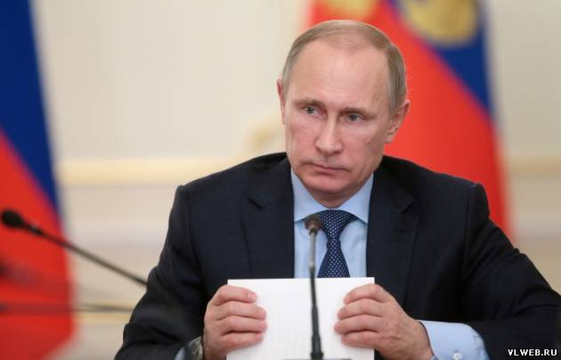
Готов к труду и обороне
Москва. 24 марта. Президент РФ Владимир Путин сообщил, что подписал указ о возрождении советских норм физической подготовки "Готов к труду и обороне!"

Slide 3
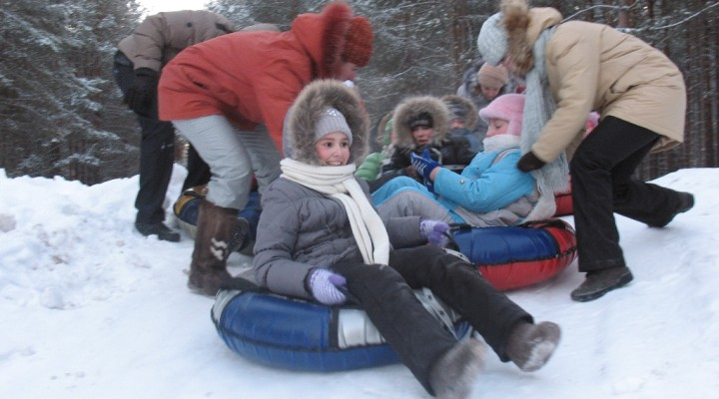
Готов к труду и обороне
Массовый спорт, по словам Путина, должен развиваться и быть более доступным для людей разного возраста, состояния здоровья, на что и направлена инициатива по возрождению ГТО.

Slide 4
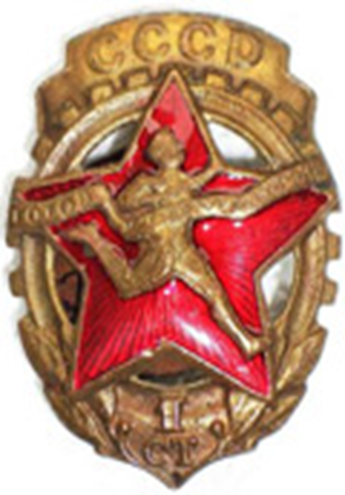
ГТО – Историческая справка
В первый же год советской власти ВЦИК РСФСР принимает декрет «Об обязательном обучении военному искусству».
Начиная с апреля 1918 года мужчины и женщины от 18 до 40 лет обязаны обучаться военному делу по месту работы.
Для этих целей в 1920 году в Москве создается военно-научное общество (ВНО) .

Slide 5
Развитие ГТО в 30-е годы
Начиная с 1931 года активисты ОСОАВИАХИМа ведут широкую пропагандистскую деятельность, проводят занятия по противовоздушной и противохимической обороне на заводах и фабриках, в государственных учреждениях и учебных заведениях. К обязательным занятиям привлекаются все учащиеся общеобразовательных школ, профессионально-технических, средних специальных и высших учебных заведений, личный состав Вооружённых Сил СССР, милиции и некоторых других организаций. Желающие заниматься физкультурой и спортом в свободное от работы и учёбы время посещают учебно-тренировочные занятия и участвуют в спортивных соревнованиях.

Slide 6
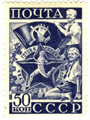
Очень быстро спортивно-оборонный комплекс становится популярен. Нормы ГТО сдаются в школах, колхозных бригадах, рабочими фабрик, заводов, железных дорог и т.д. Проводятся масштабные соревнования на звание Чемпионов комплекса ГТО по отдельным его видам, которые по популярности не уступают Спартакиадам и центральным футбольным матчам сезона.
Все сдают нормативы ГТО, их очевидная польза для укрепления здоровья и развития навыков и умений, необходимых в повседневной жизни, делают комплекс популярным среди населения и особенно среди молодежи. Носить значок ГТО становится престижным!!!

Slide 7
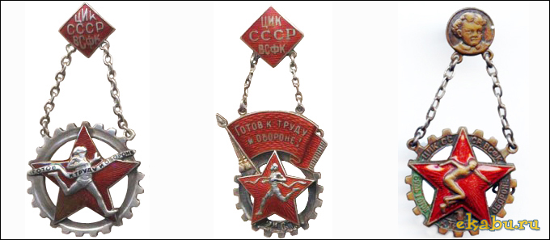
Цели и задачи ГТО
Всего, можно выделить 2 главные задачи ГТО – повышение общего уровня здоровья населения и создание определенной прослойки в обществе, всегда готовой к военной обороне. Почему был выбран именно такой формат?
Четкая система нормативов создавала соревновательность. Дети, подростки, старались превзойти сразу трех соперников – во-первых, своих товарищей, участников соревнований, во-вторых нормативы, указанные в таблице для того, чтобы получить значок. И в-третьих, свои собственные результаты.
Система ГТО являлась мощным стимулом для спорта. Нормативы развивали все группы мышц, увеличивали выносливость, координацию, умение рассчитывать свои силы.

Slide 8
В структуре ГТО помимо значков были удостоверения. Первые значки ГТО были выданы в первый же год существования структуры, их получили 24 тысячи человек.
Самым первым значок получил Яков Мельников, конькобежец, который получил бронзу на чемпионате мира в 1923 году. К слову, у него, кроме этой победы было еще 27 национальных рекордов.
С каждым годом число людей, получивших значки, росло. Так, к примеру, к 1932 году значок первой степени получили 465 тысяч человек, а уже через год – в два раза больше. Через десять лет после создания ГТО число людей, получивших золотой значок составляло 6 миллионов человек.
Среди людей, которые получали значки ГТО были известные звезды спорта и культуры СССР, Аркадий Гайдар, братья Знаменские, Василий Соловьев-Седой.

Slide 9
Викторина о спорте.
1.Как называются соревнования велосипедистов и лыжников?
2. Как называются соревнования, куда входят лыжные гонки со стрельбой на огневом рубеже?
3. Через сколько лет проводятся чемпионаты мира по футболу?
4. Как называется покров футбольного поля?
5. Какой мяч тяжелее: футбольный, волейбольный, гандбольный или баскетбольный?
6. Сколько человек входит в состав судейской коллегии?
7. Наказание в спортивных играх.
8. Палка для игры в городки.
9. Чем являются слова "Быстрее, выше, сильнее?"
10. Что стремится установить спортсмен?
Гонка
Биатлон
4 года
Газон
Баскетбольный
3
Удаление
Бита
Олимпийские игры
Рекорд

Slide 10
Кубок
Хоккей
Корт
Волан
Чистота
Гантели
Штангист
Каток
11
Волейбол
11. Спортивный переходящий приз .
12. В какой игре используется клюшка и шайба?
13. Теннисная площадка.
14. Хоккей - шайба, футбол - мяч, бадминтон-...
15. Она является залогом здоровья
16. Лучшая тяжесть для любителей утренней зарядки
17. Специалист по поднятию тяжестей
18. Ледовая площадка
19. Сколько игроков в футбольной команде?
20.Какой вид спорта самый многочисленный?

Slide 11
21.Начало пути к финишу.
22. Чего не надо, если есть сила?
23. Инструмент спортивного судьи.
24. Боксерский корт.
25.Спортивный снаряд , который перетягивают.
26. "Бородатый" спортивный снаряд.
27. Танцор на льду.
28. Спортсмен, который ходит сидя.
29. Предки кроссовок.
30. Её должен взять прыгун.
Старт
Ума
Свисток
Ринг
Канат
Козёл
Фигурист
Шахматист
Кеды
Высоту

Slide 12
31.Как часто проводятся Олимпийские игры?
32.Назовите 5 спортивных терминов, начинающихся с буквы «С» ?
33.Что означает переплетение разноцветных колец в эмблеме олимпийских игр?(Символ дружбы пяти континентов).
34. Страна зимних олимпийских игр 2014?
1 раз в четыре года
Стадион, сетка, секундомер, спартакиада, спринт
Символ дружбы пяти континентов
Россия

Slide 13
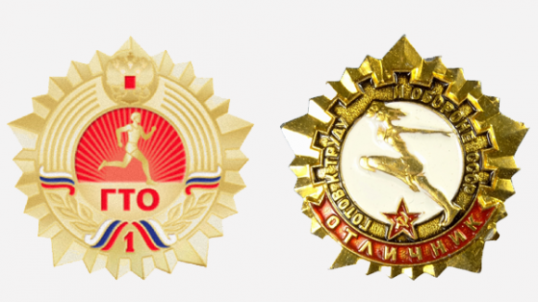
Дизайн нового значка ГТО
Внизу будет выполнена надпись «ГТО» красного цвета. В верхней части знака — изображение герба Российской Федерации. Центральную окружность знака обрамляет широкий кант с рельефом в виде ряда параллельных дугообразных лучей, направленных из центра вверх, и лавровых ветвей в нижней части знака, обрамленных с двух концов лентами цветов флага России. Также внизу значка будет находиться цифра — от 1 до 11 (ступени достижении)

Slide 14
Дизайн нового значка ГТО
Правительство уже определилось с дизайном знака отличия за спортивные достижения во Всероссийском физкультурно-спортивном комплексе «Готов к труду и обороне» (ГТО). Знак отличия ГТО имеет форму стилизованной многоконечной звезды, в центре которой расположена окружность с изображением бегущего спортсмена на фоне красного цвета для золотого знака отличия, синего — для серебряного значка, а для бронзового решили выбрать зеленый цвет c изображением восходящего солнца

Slide 15
Дизайн нового значка ГТО
Отличившихся в сдаче норм ГТО будут поощрять бронзовыми, серебряными и золотыми значками. Человеку необходимо будет выполнить определенный минимум упражнений для их получения. Комплекс рассчитан на 11 ступеней, каждая из которых будет отражаться на лицевой стороне значка.

Slide 16
Ступени гто
При сдаче норм ГТО существует несколько ступеней:
I ступень – 1-2 классы
(1 классы нормы не сдают, только знакомятся с видами испытаний)
II ступень – 3-4 классы
III ступень – 5-7 классы
IV ступень – 8-9 классы
V ступень – 10-11 классы
VI ступень – студенты от 18 до 24 лет
VII ступень – от 25 до 29 лет

Slide 17
Нормативы, которые сдают учащиеся со 2 по 4 класс:
Бег 30, 60 метров, либо челночный бег 3х10
Кроссовый бег 600, 1500 метров
Прыжок в длину с места
Метание мяча в цель, либо на дальность
Подтягивание на высокой и низкой перекладинах
Наклон вниз с прямыми ногами
Лыжные гонки 1, 2 км

Slide 18
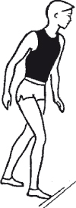
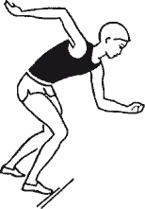
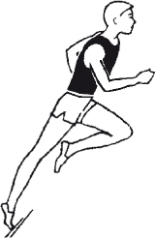
Норматив ГТО «бег на короткие дистанции»
Выполняется с высокого старта.
Техника выполнения команды «На старт!»:
сильнейшую ногу поставить вплотную к стартовой линии;
немного повернуть носок внутрь;
другая нога на 1,5–2 стопы сзади;
тяжесть тела равномерно распределяется на обе ноги;
туловище выпрямлено;
руки свободно опущены.
Техника выполнения команды «Внимание!»:
наклонить туловище вперед под углом 45°;
тяжесть тела перенести на сильнейшую ногу.
Техника выполнения команды «Марш!»:
бегун резко бросается вперед;
через 5–6 шагов принимается вертикальное положение тела.

Slide 19
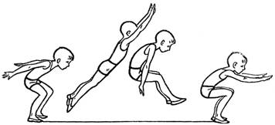
Норматив ГТО «прыжки в длину с места»
Техника прыжка в длину с места делится на:
Подготовку к отталкиванию
Отталкивание
Полет
Приземление

Slide 20
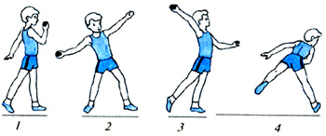
Норматив ГТО «метание мяча»
Держание мяча: указательный, средний, безымянный пальцы размещены сзади мяча, а большой и мизинец поддерживают мяч сбоку. Рука, удерживающая снаряд, не напряжена.
Техника метания мяча состоит из:
Держание мяча
Замаха
Броска

Slide 21
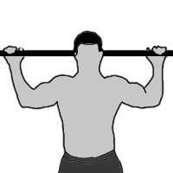
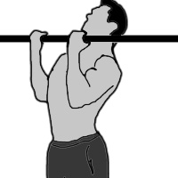
Норматив ГТО «подтягивание на перекладине»
Подтягивания прямым хватом
Традиционный вариант. Основной акцент: на мышцы спины и предплечье
Исполнение: возьмитесь за перекладину хватом, равным ширине плеч. Повисни, немного прогнув спину и скрестив ноги. Подтягивайся, сводя лопатки и стараясь коснуться перекладины верхом груди. Когда отпускаешься в нижней точке полностью выпрямляй руки.
Подтягивания обратным хватом
Этот вариант легче предыдущего. Основной акцент: широчайшие мышцы спины и бицепсы
Исполнение: хват, равный ширине плеч, только ладони на
себя. Подтягивайся, придерживаясь тех же правил

Slide 22
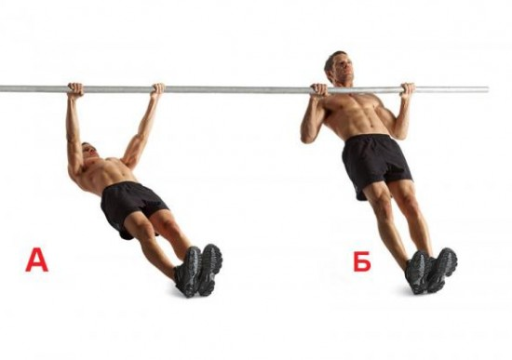
Норматив ГТО «подтягивание на перекладине»
Подтягивание на низкой перекладине:
Перекладина находится на высоте от 40 до 65 см в зависимости от роста. Повиснуть на этой перекладине. Хват – прямой, корпус и ноги вытянуть в одну линию. Сводя лопатки и сохраняя тело идеально прямым, подтягиваемся, коснувшись перекладины грудью. Плавно возвращаясь в исходное положение.

Slide 23
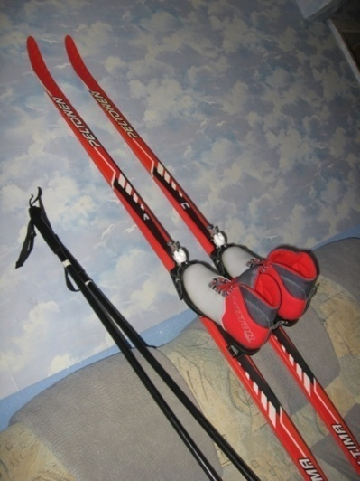
Норматив ГТО «лыжные гонки»
Различают два стиля катания на лыжах:
Классический стиль – лыжи перемещаются параллельно относительно друг друга
Коньковый стиль – лыжник двигается как конькобежец, отталкиваясь от снега внутренней поверхностью лыж.

Slide 24
Норматив ГТО «лыжные гонки»
Как правильно выбрать длину лыж:
Длина. Основной способ вытянуть руку вверх и из получившейся высоты отнять 10 см.
Специальная таблица по которой можно вычислить длину лыж и палок:
Вес (кг) | 20-25 | 25-30 | 30-35 | 35-45 | 45-55 | 55-65 | 65-75
Рост (см) | 100-110 | 110-125 | 125-140 | 140-150 | 150-160 | 160-170 | 170-180
Длина лыж (см) | 105-115 | 115-135 | 135-165 | 165-180 | 180-195 | 195-200 | 200-210
Длина палок (см) | 80-90 | 90-100 | 100-110 | 110-120 | 120-130 | 130-140 | 140-150

Slide 25
Виды испытаний и нормы
I ступень (2 класс)
№ | Вид испытания | мальчики |  | девочки
 |  | серебро | золото | серебро | золото
1 | Челночный бег или Бег 30 метров | 9.8 6.2 | 9.1 5.7 | 10.4 6.3 | 9.6 5.8
2 | Бег 600 метров | Без учета времени
3 | Прыжки в длину с места (см) | 110 | 120 | 100 | 110
4 | Метание мяча в цель | 3 | 4 | 3 | 4
5 | Подтягивание на высокой перекладине | 3 | 5 | - | -
6 | Подтягивание на низкой перекладине | - | - | 8 | 13
7 | Наклон вниз с прямыми ногами | Достать пальцами рук | Достать ладонями | Достать пальцами рук | Достать ладонями
8 | Лыжные гонки 1 км (мин) Или Лыжные гонки 2 км | 8.30 БУВ | 8.00 БУВ | 9.00 БУВ | 8.30 БУВ

Slide 26
Виды испытаний и нормы
II ступень (3-4 класс)
№ | Вид испытания | мальчики |  | девочки
 |  | серебро | золото | серебро | золото
1 | Бег 60 метров | 10.6 | 10.0 | 11.0 | 10.4
2 | Бег 600 метров (мин) или Бег 1500 метров | 2.15 БУВ | 2.08 БУВ | 2.28 БУВ | 2.20 БУВ
3 | Прыжки в длину с места (см) | 130 | 150 | 120 | 130
4 | Метание мяча на дальность | 30 | 35 | 19 | 24
5 | Подтягивание на высокой перекладине | 4 | 6 | - | -
6 | Подтягивание на низкой перекладине | - | - | 10 | 15
7 | Наклон вниз с прямыми ногами | Достать пальцами рук | Достать ладонями | Достать пальцами рук | Достать ладонями
8 | Лыжные гонки 1 км (мин) Или Лыжные гонки 2 км | 7.00 БУВ | 6.30 БУВ | 7.30 БУВ | 7.00 БУВ

Slide 27
Занимайся спортом и будь здоров!

